Slide 1
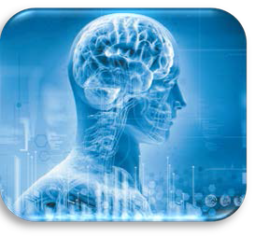

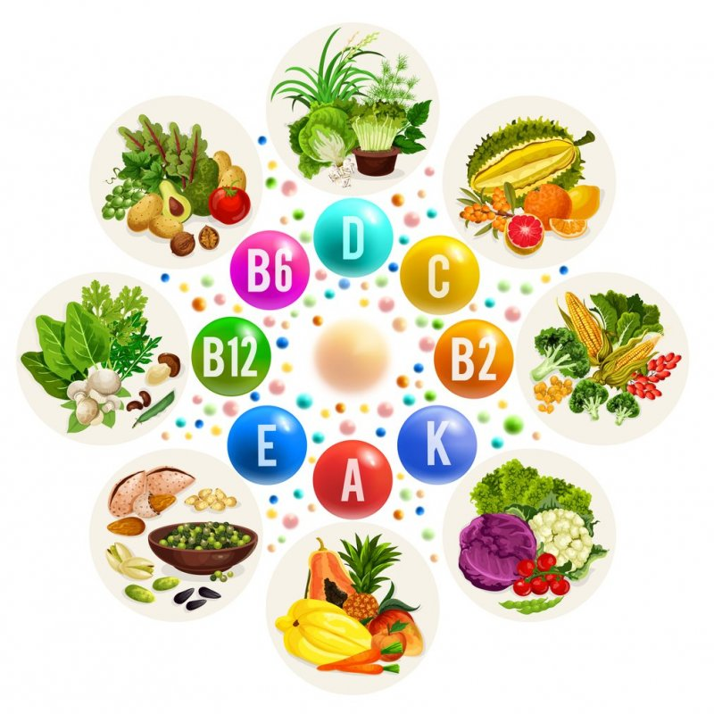

Тема 4. травна система. Процеси метаболізму
§ 28. Процеси катаболізму і анаболізму – складники метаболізму.
Вітаміни, їхня роль в обміні речовин
Чи може гетеротрофний організм жити без надходження поживних речовин
Із зовнішнього середовища?

Slide 2
§ 28. Анаболізм і катаболізм – метаболізм. вітаміни
Обмін речовин
Організм людини, як й інші біологічні системи, є відкритою системою, існування якої залежить від нормального перебігу обміну речовин. Ці процеси ще називають
метаболізмом (від грец. метаболе – перетворення)
У процесах метаболізму нашого організму беруть участь різні типи сполук: як органічні (білки, жири, вуглеводи тощо), так і неорганічні
(неорганічні кислоти, солі, кисень, вуглекислий газ, вода та ін.)
Процеси метаболізму забезпечують:
різні види діяльності організму,
ріст і розвиток організму,
дають змогу реагувати на подразники зовнішнього та внутрішнього середовища.
завдяки метаболізму структури організму постійно оновлюються,
підтримується динамічна сталість його внутрішнього середовища – гомеостаз
Метаболізм – складний ланцюг біохімічних перетворень різноманітних сполук в організмі, починаючи з моменту потрапляння їх із зовнішнього середовища й завершуючи видаленням назовні кінцевих продуктів, які утворилися в процесі таких перетворень
Підручник
сторінка
118

Slide 3
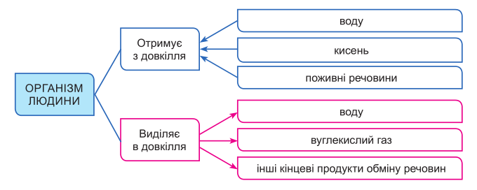

§ 28. Анаболізм і катаболізм – метаболізм. вітаміни
Обмін речовин
Схема обміну речовин в організмі людини
Підручник
сторінка
119
Які саме речовини людина отримує з навколишнього середовища безпосередньо, а які – з харчовими продуктами?

Slide 4
§ 28. Анаболізм і катаболізм – метаболізм. вітаміни
Обмін речовин - метаболізм
КАТАБОЛІЗМ, або
ДИСИМІЛЯЦІЯ
АНАБОЛІЗМ, або
АСИМІЛЯЦІЯ
розщеп­лення складних органічних сполук до простіших
звільняється потрібна організму енергія
утворення складніших сполук з простих
відбуваються з витратами енергії
Організм людини здатний запасати певні речовини і, відповідно, накопичену в них енергію
Певна кількість жирів запасається в підшкірній жировій клітковині, сальнику тощо, а вуглеводів (у вигляді глікогену) – насамперед у клітинах печінки та м’язів
Необхідна організмові енергія вивільняється внаслідок окиснення (білки, жири, вуглеводи) чи безкисневого розщеплення (вуглеводи) органічних сполук
У харчових продуктах обов’язково повинні бути присутні білки, насамперед тваринного походження
Для повноцінної життєдіяльності організму людини потрібно енергії приблизно 10500 кДж на добу
Обмін речовин і перетворення енергії в організмі людини регулюють нервова та ендокринна системи
Підручник
сторінка
119
Охарактеризуйте таблицю 28.1 у підручнику на с. 120.

Slide 5

§ 28. Анаболізм і катаболізм – метаболізм. вітаміни
Вітаміни
Вітаміни
Подивіться відео і дайте відповіді на запитання:
Що таке вітаміни?
Як називають вітаміни?
На які типи поділяють вітаміни?
Що таке протеїни?
Як вітаміни виводяться з організму?
Чим відрізняються жиророзчинні і водорозчинні вітаміни?
Яку роботу виконують вітаміни?
Яке значення вітамінів?
Заповніть табличку:
Назва вітаміну | Захворювання, що виникає за нестачі
А
В
С
D
E
K
Підручник
сторінка
119

Slide 6
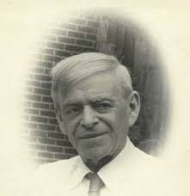
§ 28. Анаболізм і катаболізм – метаболізм. вітаміни
Вітаміни
Цікаво знати
Назву «вітаміни» (від лат. віта – життя та аміни – речовини, що містять аміногрупу (–NH 2 )) запропонував 1911 р. польський учений Казимир Функ. Він розробив препарат, незначна кількість якого виліковувала хворобу бері-бері. К. Функ висловив припущення, що й інші хвороби, як-от скорбут (цинга), рахіт, також можуть спричинюватися нестачею певних речовин у харчовому раціоні людини.
Казимир Функ
1884–1967
Підручник
сторінка
120

Slide 7
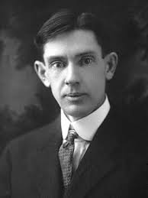
§ 28. Анаболізм і катаболізм – метаболізм. вітаміни
Вітаміни
Цікаво знати
Американський біохімік Елмер Вернер Макколлум у 1913 р. запропонував позначати вітаміни літерами латинського алфавіту: А, В, С, D тощо. У 1922 р. він відкрив вітаміни D і Е.
Сучасна номенклатура вітамінів була прийнята Міжнародним союзом фундаментальної та прикладної хімії (IUPAC) у 1956 р., вона відображає хімічну структуру цих сполук. Назви вітамінів також пов’язані і з їхньою фізіологічною дією. Вважають, що для організму людини важливими є 13 вітамінів.
Елмер Вернер Макколлум
(1879–1967)
Підручник
сторінка
120

Slide 8
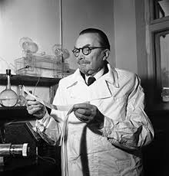
§ 28. Анаболізм і катаболізм – метаболізм. вітаміни
Вітаміни
Цікаво знати
Академік Академії наук України Палладін Олександр Володимирович: видатний український біохімік, засновник української біохімічної школи, з 1925 по 1970 рік очолював Інститут біохімії НАН України, який нині носить його ім’я. За його ініціативою в 1934 р. була створена кафедра біохімії при Київському національному університеті імені Тараса Шевченка, якою він керував упродовж двох
десятиріч. З 1946 по 1962 рік – президент Академії наук України
Палладін Олександр Володимирович
1885–1972
Підручник
сторінка
121

Slide 9
§ 28. Анаболізм і катаболізм – метаболізм. вітаміни
Вітаміни
добова потреба у вітамінах – лише кілька міліграмів, а то й мікрограмів
віді­грають надзвичайно важливу роль в обміні речовин та перетворенні енергії
багато вітамінів входить до складу ферментів, деякі потрібні для утворення гормонів
за відсутності вітамінів в організмі виникають захворювання – аві­тамінози, за їхньої нестачі – гіповітамінози
негативно на організм людини впливає і надлишок умісту вітамінів в організмі - гіпервітамі­нози
Вітаміни швидко розкладаються, більшість з них не відкладається про запас і не синтезується в організмі
головне джерело вітамінів – свіжі фрукти, овочі, а також продукти тваринного походження: вершкове масло, молоко, м’ясо, печінка, риба тощо
неправильне зберігання або кулінарна обробка продуктів харчування призводять до руйнування більшості вітамінів
можуть синтезуватися в організмі (вітаміни К, групи В)
ВІТАМІНИ
ВОДОРОЗЧИННІ
вітаміни групи В,
вітаміни Р, С
ЖИРОРОЗЧИННІ
вітаміни
А, D, Е, K
Підручник
сторінка
121

Slide 10

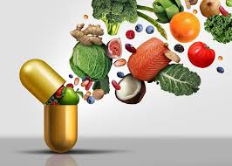

§ 28. Анаболізм і катаболізм – метаболізм. вітаміни
Вітаміни
Підвищена потреба у вітамінах виникає в період активного росту, в разі важкої фізичної або напруженої розумової праці, інтенсивних занять спортом
Щоби вітаміни краще зберігались у харчових продуктах, потрібно:
вершкове масло зберігати в посудині із закритою кришкою;
овочі та зелень зберігати в темному прохолодному місці; що швидше ви їх використаєте, то більше вітамінів отримає ваш організм;
моркву, буряки, редиску мити нечищеними перед самим приготуванням;
нарізати овочі ножем з нержавіючої сталі, краще великими шматками, а невеликі бульби – готувати цілими;
овочі для варіння класти у воду, що кипить;
віддавати перевагу нетривалій кулінарній обробці продуктів (варіння на пару, запікання у фользі тощо);
пам’ятати, що смаження – вид кулінарної обробки харчових продуктів, під час якого руйнується найбільше вітамінів
Підручник
сторінка
122

Slide 11


§ 28. Анаболізм і катаболізм – метаболізм. вітаміни
УЗАГАЛЬНЕННЯ
Метаболізм – низка складних перетворень різноманітних сполук в організмі, починаючи з моменту потрапляння їх із зовнішнього середовища й завершуючи видаленням назовні кінцевих продуктів. Процеси обміну речовин складаються з реакцій двох типів: катаболізму, або дисиміляції, й анаболізму, або асиміляції.
У процесах обміну речовин важливу роль відіграють вітаміни. Це біологічно активні речовини різної хімічної природи, потрібні для забезпечення нормального перебігу обміну речовин і перетворення енергії. Більшість вітамінів потрапляє до організму з харчовими продуктами
ПОМІРКУЙТЕ
Поясніть, чому процеси асиміляції мають бути урівноважені з процесами дисиміляції.
Як пояснити вислів «швидкий обмін речовин»?
Чому в організмі людини є постійна потреба в надходженні вітамінів?
Чому за нестачі або відсутності вітамінів в організмі людини виникають порушення обміну речовин?

Slide 12

§ 28. Анаболізм і катаболізм – метаболізм. вітаміни
Встановіть відповідність між вітамінами, наслідками їх нестачі та продуктами харчування, в яких вони містяться
Утворіть пари між вітаміном (1–4) і порушенням обміну речовин, яке виникає за його нестачі (А–Д).
1- А 2- В13 K 4 D
А скорбут (цинга) Б куряча сліпота
В порушення зсідання крові
Г бері-бері Д рахіт
1. D | А. Бері-бері (ураження нервової системи)
2. A | Б. Цинга (порушення синтезу білків)
3. B1 | В. Рахіт (порушення розвитку кісток)
4. C | Г. Куряча сліпота (порушення зору)
Виконайте тести:
Який процес метаболізму пов'язаний з руйнуванням складних молекул на простіші, вивільняючи енергію: а) гомеостаз, б) катаболізм, в) фотосинтез, г) анаболізм
Який процес метаболізму включає синтез (побудову) складних молекул з простіших, потребуючи енергії: а) гомеостаз, б) катаболізм, в) фотосинтез, г) анаболізм
Який вітамін відповідає за зсідання крові: а) вітамін А, б) вітамін К, в) вітамін С, г) вітамін D
Який вітамін належить до групи жиророзчинних вітамінів: а) вітамін В2, б) вітамін Е, в)вітамінВ1, г) вітамін С
Дефіцит якого вітаміну може спричинити захворювання на рахіт у дітей: а) вітаміну С, б)вітаміну D, в) вітаміну А, г) вітаміну К

Slide 13
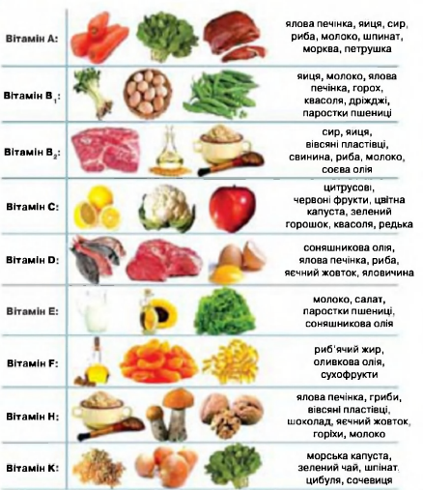
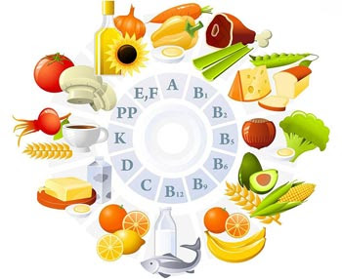
§ 28. Анаболізм і катаболізм – метаболізм. вітаміни
Створіть буклет-пам’ятку «Вживай вітаміни – збережи здоров’я», використовуючи таблицю

Slide 14



§ 28. Анаболізм і катаболізм – метаболізм. вітаміни
ДОМАШНЄ ЗАВДАННЯ
ОПРАЦЮЙТЕ ПАРАГРАФ 28
ЗАПАМ’ЯТАЙТЕ КРАЩЕ
Вітаміни, їх роль в обміні речовин і енергії
https://wordwall.net/uk/resource/29311574
https://wordwall.net/uk/resource/27758727

Slide 15

§ 28. Анаболізм і катаболізм – метаболізм. вітаміни
ВИКОРИСТАНІ ДЖЕРЕЛА
ДУБ СТУДІО. Як працюють вітаміни? - Джіні Трінь Нгуєн, 2023. YouTube. URL: https://www.youtube.com/watch?v=I11ftvOuuSw
BioLogos. Вітаміни, їх роль в обміні речовин та енергії, 2023. YouTube. URL: https://www.youtube.com/watch?v=oUqdvSYEcZM

